Slide 1
Chào mừng các em đến với tiết học Toán

Slide 2
Toán
Bài 43: Đường thẳng – Đường cong
Đường gấp khúc – Tiết 2

Slide 3
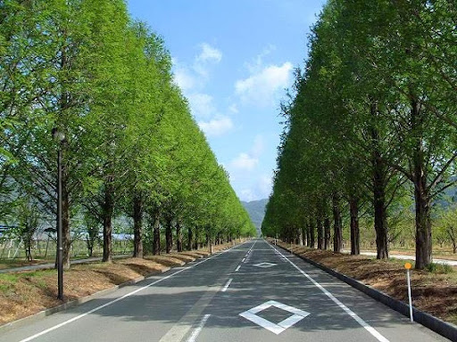

Slide 4
Đường thẳng
Đường cong
A
B
C
B
D
B
Ba điểm A, B, C cùng nằm trên một đường thẳng
A
C
C
A, B, C là ba điểm thẳng hàng
Đường gấp khúc ABCD
gồm
ba đoạn thẳng AB, BC và CD.

Slide 5
LUYỆN TẬP THỰC HÀNH

Slide 6
Nêu tên các đoạn thẳng của mỗi đường gấp khúc dưới đây:
3
Q
M
P
P
Đường gấp khúc MNPQ gồm ba đoạn thẳng MN, NP và PQ
N
N
I
L
I
L
V
X
V
X
H
H
T
D
M
U
C
U
C
K
A
E
G
K
G
Y

Slide 7
Nêu tên các đoạn thẳng của mỗi đường gấp khúc dưới đây:
3
B
I
X
B
V
I
L
V
X
L
H
H
T
D
M
C
C
U
K
U
A
E
G
K
G
Y

Slide 8
Tìm hai hình ảnh tạo bởi đường cong, đường gấp khúc trong bức tranh sau:
4
đường gấp khúc
đường cong
đường gấp khúc
đường cong
đường cong
đường gấp khúc
đường gấp khúc
Notes:
HƯỚNG DẪN
Thầy cô kích chuột vào hình tương ứng sẽ hiện lên kết quả (tên hình)
Kích chuột vào tên hình -> tên hình sẽ biến mất

Slide 9
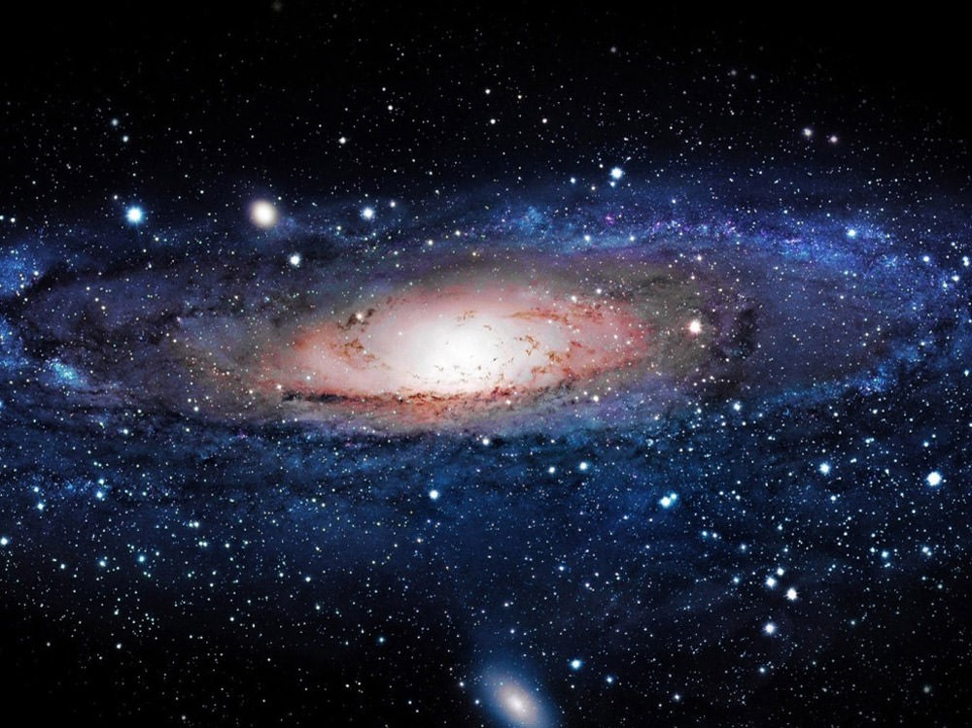
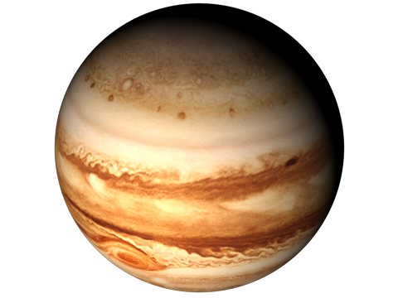
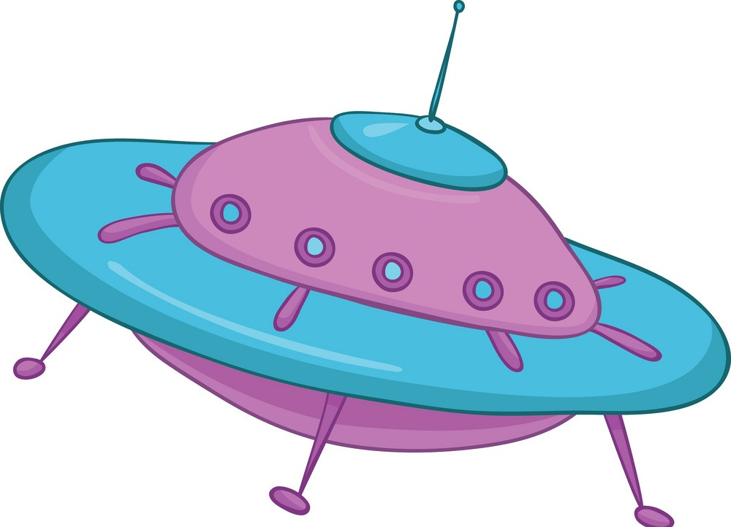
DU HÀNH VŨ TRỤ
HƯỚNG DẪN
Người ngoài hành tinh muốn ghé thăm các hành tinh trong dải ngân hà, các em hãy giúp bạn trả lời đúng các câu hỏi nhé!
BẮT ĐẦU
Notes:
HƯỚNG DẪN
Thầy cô kích chuột vào màn hình để bắt đầu trò chơi.
Kích chuột vào đĩa bay để di chuyển tới hành tinh ghé thăm, kích chuột vào tên hành tinh sẽ di chuyển đến slide có câu hỏi tương ứng.
Tại slide câu hỏi, kích chuột vào màn hình hiện đáp án (đối với câu trả lời ngắn)
Sau khi HS trả lời đúng câu hỏi, kích vào hình ảnh người ngoài hành tinh để quay về slide chính.
Sau khi hoàn thành các câu hỏi, kích vào “NGÔI NHÀ” để chuyển đến slide kết của trò chơi.

Slide 10
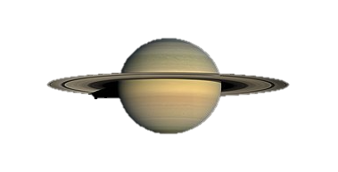
Sao Mộc
Sao Kim
Sao Hỏa
Sao mộc

Slide 11
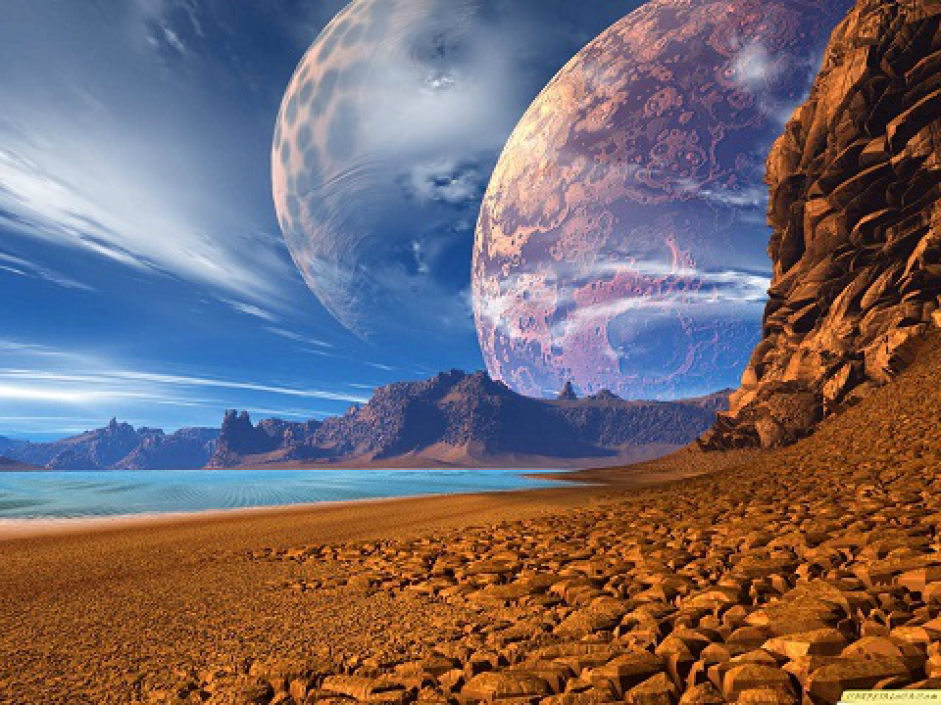
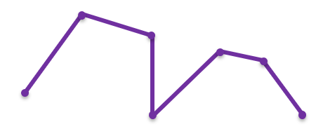
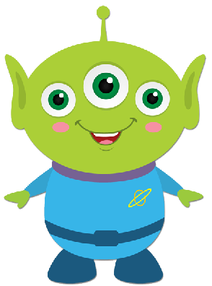
Đường gấp khúc bên có mấy đoạn thẳng?
A: 6 đoạn thẳng
B: 5 đoạn thẳng
C: 7 đoạn thẳng

Slide 12
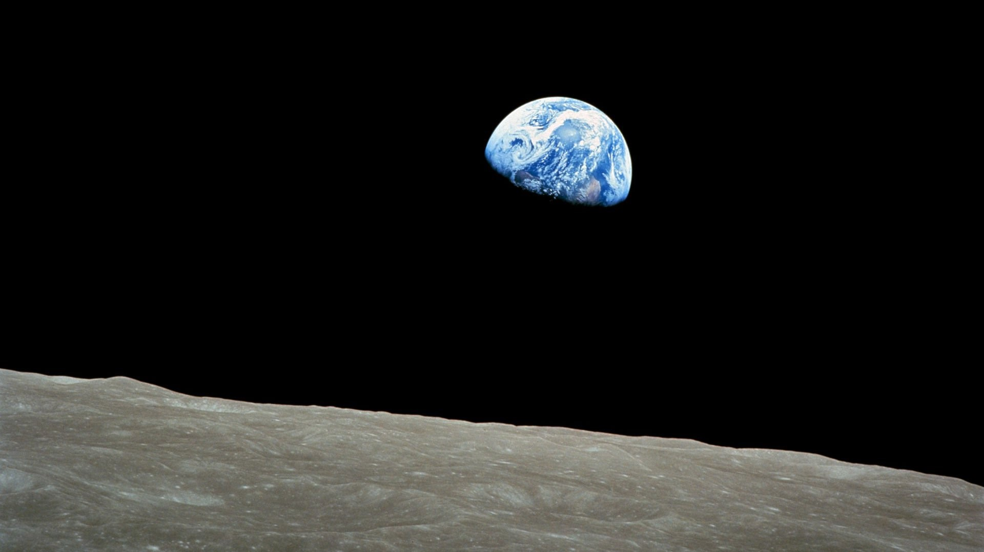
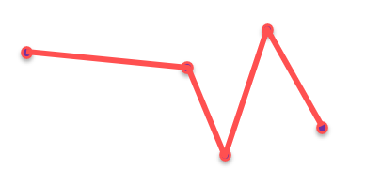
Đường gấp khúc bên có mấy đoạn thẳng?
A: 5 đoạn thẳng
B: 4 đoạn thẳng
C: 3 đoạn thẳng

Slide 13
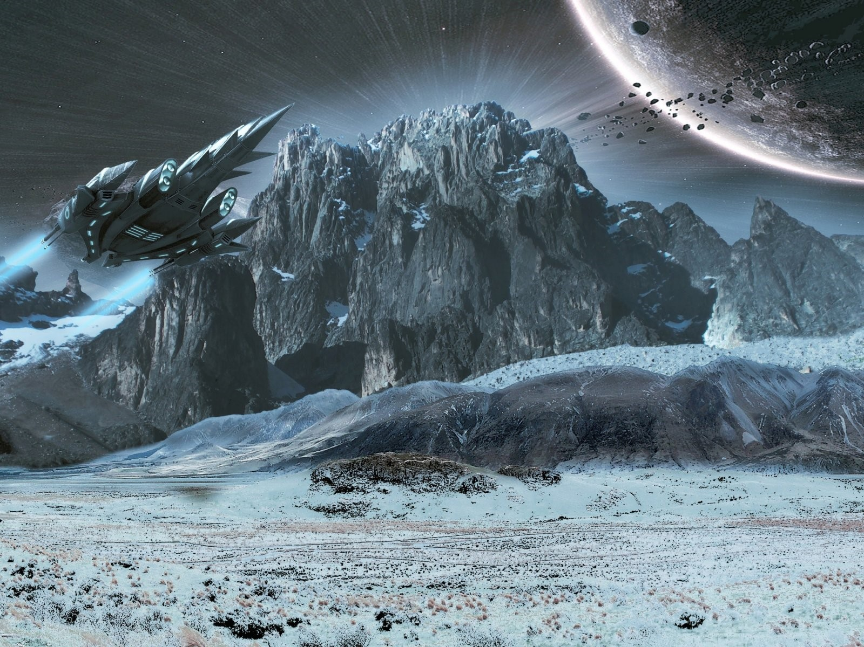
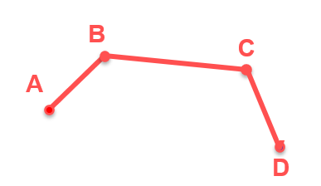
Đường gấp khúc bên gồm những đoạn thẳng nào?
Gồm 3 đoạn thẳng: AB, BC, CD

Slide 14
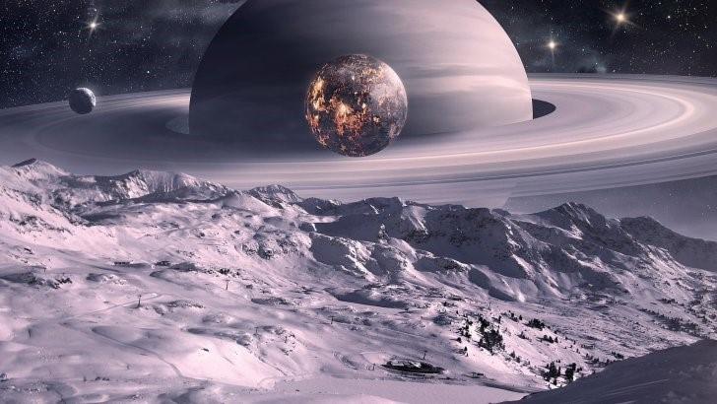
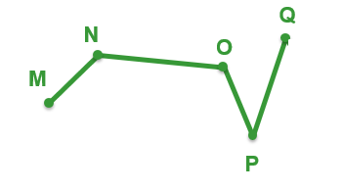
Đường gấp khúc bên gồm những đoạn thẳng nào?
Gồm 4 đoạn thẳng: MN, NO, OP, PQ

Slide 15
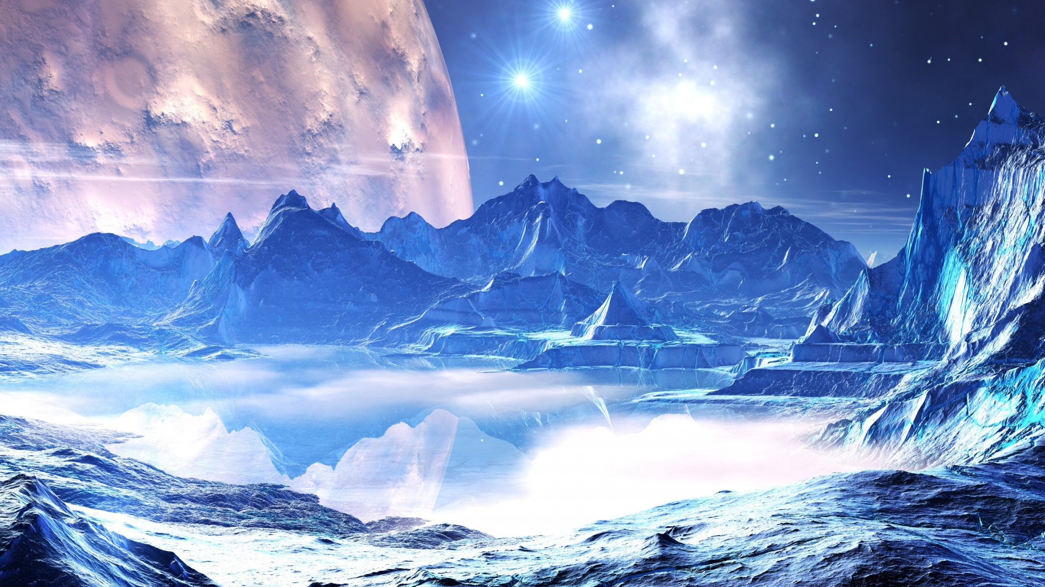
Chào mừng bạn đã đến hành tinh của chúng mình

Slide 16
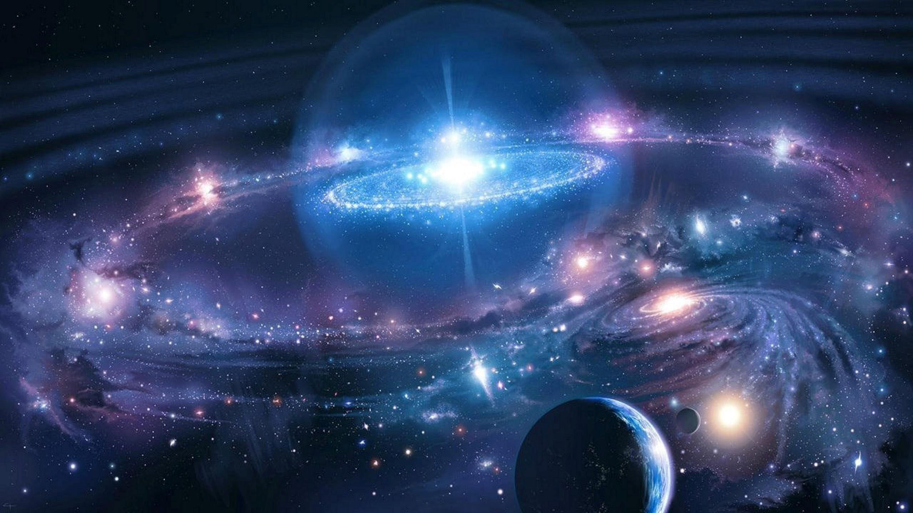
ĐÂY LÀ MỘT CHUYẾN DU HÀNH TUYỆT VỜI CỦA CHÚNG MÌNH. TẠM BIỆT MỌI NGƯỜI

Slide 17
Để có thể làm tốt các bài tập trên em nhắn bạn điều gì?
Bài học hôm nay em biết thêm được điều gì?

Slide 18
Tạm biệt và hẹn gặp lại
các con ở tiết học sau

